Slide 1

Projeto Web App - MVC Dotnet Core com integração ao projeto de API Swagger - Dotnet Core
Izabela Meriani Camargo De Goes
Vinicius Munhoz Rodrigues

Slide 2

O projeto consiste em cadastrar os Alunos, Professores, Disciplinas, Cursos e Boletim Escolar dos Alunos.
Necessidade do Projeto

Slide 3
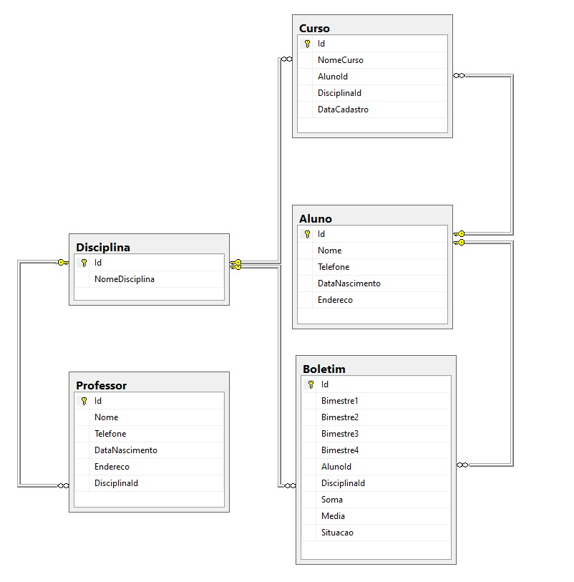
Diagrama de Classes do Projeto

Slide 4
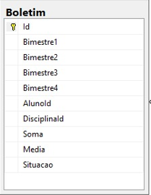
Tabela Boletim
Para o desenvolvimento da classe Boletim, foram criadas funções para o cálculo das colunas Soma e Média.
Com base na Media das Somas das notas dos Bimestres, a coluna Situação será alterada definindo se o “Aluno” foi aprovado ou “REPROVADO”

